Slide 2
Повышение качества знаний учащихся через применение современных педагогических технологий на уроках английского языка
мастер-класс учителя английского языка Степанюк А. А.

Slide 3
Модель «Перевернутый класс»
смешение традиционной классно-урочной системы и современного цифрового образования.
родоначальники - американские педагоги – Джонатан Бергман (Jonathan Bergman) и Аарон Сэмс (Aaron Sams), которые в 2007 году придумали, как обеспечить своими лекциями спортсменов, часто пропускающих занятия.
с теоретическим материалом и презентациями дети знакомятся дома, просматривая подготовленные педагогом тематические видеоролики, а традиционное домашнее задание выполняют на следующий день в классе.

Slide 4
Преимущества: Недостатки:
значительная экономия времени;
при изучении материала учащиеся начинают мыслить критически;
возможность реализовать более индивидуальный подход;
отлично подходит для повторения;
для тех учащихся, которые пропустили урок, теперь не нужно индивидуально объяснять материал — есть видео.
переделывание программы обучения и трудоемкость создания видеолекций для преподавателя, необходимость быть технически подкованным;
не подходит для немотивированных учащихся, которые всячески избегают выполнения домашнего задания;
не все учащиеся привыкли работать самостоятельно, им непривычно изучать материал без преподавателя.

Slide 5
Проектная деятельность
методика развивает у школьников самостоятельность, творчество, активность, помогает преодолению боязни говорить на иностранном языке.
повышает интерес учащихся к учению в целом и к изучению иностранного языка, в частности.
метод возник в 1920-е годы в США и связывался он с идеями гуманистического направления в философии образования, разработанными американским философом и педагогом Дж. Дьюи, а также его учеником В.Х. Килпатриком.

Slide 6
Проект может быть продемонстрирован в самых различных формах:
презентация,
статья,
графики,
альбом,
книги,
коллаж,
брошюры и другие формы, которые затем представляются в классе.

Slide 7
В период выполнения проектов развиваются многие учебные навыки:
социальные
коммуникативные
мыслительные
исследовательские
Проектная деятельность в начальной школе готовит учащихся к более сложной исследовательской работе на следующем этапе обучения в основной школе.

Slide 8
Основными чертами метода проектов являются:
Умение работать в команде.
Творческая атмосфера и предоставление возможности ученикам продемонстрировать свои креативные способности.
Активизация речемыслительной деятельности учащихся в процессе работы.
Исследовательская деятельность.
Использование межпредметных связей.
Подготовка к защите проекта микрогруппы.
Презентация работ в целом.

Slide 9
Интерактивная тетрадь
легко притягивает и удерживает внимание и интерес учеников;
содержит в себе различные интерактивные шаблоны и элементы, направленные главным образом на изучение грамматики и лексики по различным темам;
в неё удобно включать все правила и конструкции, изучаемые на уроках;
помогает оживить уроки, создать условия для практического использования теоретической информации, собрать изученные темы и конструкции в одном месте, многократно повторять их;
цветная и привлекательная, дети постоянно просматривают ее, улучшают, дополняют…

Slide 10
Такие тетради включают в себя:
цветные иллюстрации, придуманные детьми;
мини­книжки, созданные своими руками;
кармашки с карточками для игр и практики;
книжки со всевозможными окошками, которые вызывают интерес;
Книжки-­гармошки, которые складываются и раскладываются;
3D ­элементы, благодаря которым в тетради за минуту вырастают пирамиды и города.

Slide 11
Преимущества интерактивных тетрадей
Четкая структура и систематизация.
Компактность.
Визуализация знания.
Аккуратное оформление и бережное обращение с тетрадями.
Любую ошибку ребенок может заклеить, переписать, изменить… У детей создается установка: «Ошибки – это естественный процесс, и их можно исправить».
ИТ повышают интерес к английскому языку.
Рисуя и изготавливая шаблоны, дети слышат речь учителя на английском языке и пополняют свой пассивный словарь.
Не вызывает у учащихся трудностей, так как учитель всегда демонстрирует образец, объясняет, что и как должны делать дети.
Обучение через творчество. Ещё В.А. Сухомлинской говорил: «Истоки творческих способностей и дарований детей на кончиках их пальцев. От пальцев, образно говоря, идут тончайшие ручейки, которые питают источник творческой мысли. Другими словами: чем больше мастерства в детской ладошке, тем умнее ребенок».
подходят для детей любых возрастов, любых склонностей и любого уровня владения языком.

Slide 12
Шаблоны для интерактивных тетрадей

Slide 16
Продуктивность (результативность) деятельности
Показатели результативности
Результативность профессиональной деятельности | учебный год 2021 - 2022 |  | учебный год 2022 - 2023
Комплектование и сохранность обучающихся (воспитанников) | начало года | конец года | начало года | конец года
Количество обучающихся (воспитанников) | 314 | 314 | 263 | 261
Общая успеваемость, % | 100 |  | 100
Качественная успеваемость, % | 85,8 |  | 89,1
Доля охвата обучающихся внеурочной деятельностью по предмету (кружки, клубы, секции, предметные недели и др.), % | 14,9 |  | 11
Степень удовлетворенности родителей качеством образования детей (доля родителей, удовлетворенных качеством образования, %) | 92 |  | 92

Slide 17
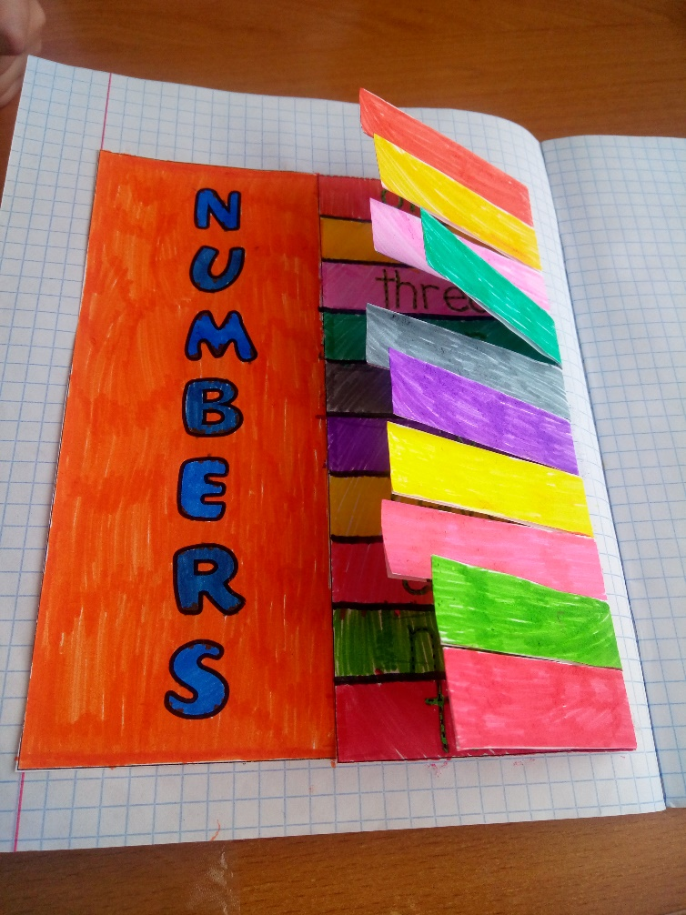
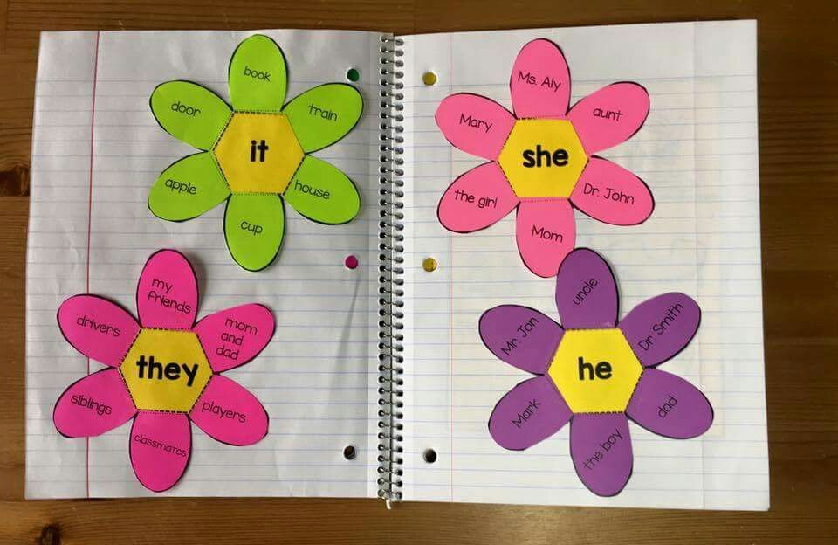
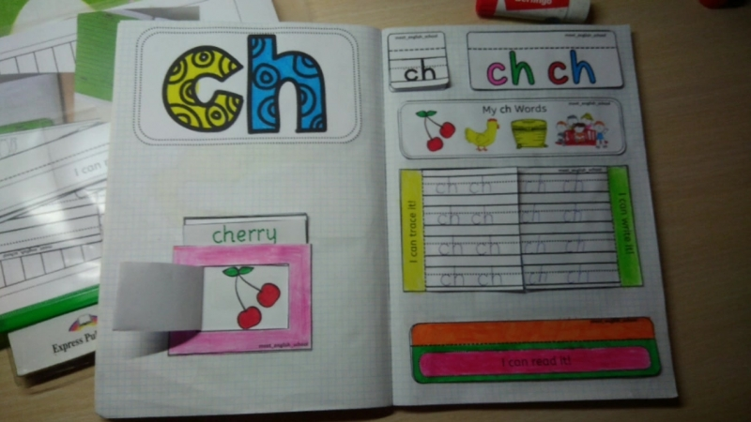

Slide 18
СПАСИБО ЗА ВНИМАНИЕ!

